Slide 1

E-commerce Analisis
Prasetyo Saputro
Data Analyst
Link Portofolio : https://github.com/prasetyosaputro327/Ecommerce-Analyst/

Slide 2

Konteks Masalah
PEMAHAMAN BISNIS
Sebagai perusahaan e-commerce yang beroperasi transnasional, bisnis ini menghadapi tantangan dalam menjaga pertumbuhan pendapatan. Beberapa aspek penting mempengaruhi pertumbuhan pendapatan seperti Memahami perilaku pelanggan, efektivitas harga, serta potensi pasar internasional yang dapat mendorong pertumbuhan pendapatan jangka panjang

Slide 3

Tujuan
01
03
02
04
PEMAHAMAN BISNIS
Mengidentifikasi faktor utama yang mendorong pendapatan melalui produk potensial
Mengidentifikasi pasar negara yang paling prospektif untuk ekspansi
Mengembangkan pemahaman mendalam tentang perilaku pelanggan
Menentukan straregi harga dan diskon yang paling efektif

Slide 4

Pendekatan Analisis
PEMAHAMAN BISNIS
Analisis Deskriptif dan visualisasi hubungan antar variable
Segmentasi Pelanggan menggunakan metode RFM

Slide 5
Deskripsi dan Kolom Data
PEMAHAMAN DATA
Dataset yang digunakan berasal dari Kaggle yang berisi data transaksi historis dari sebuah Perusahaan retail non-toko yang beroperasi secara e-commerce dan berbasis di inggris.
Invoice No | No Invoice transaksi
Stock Code | Kode barang
Description | Nama barang
Quantity | Jumlah belanja
Invoice Date | Tanggal transaksi
Unit Price | Harga barang persatuan
Customer ID | ID pelanggan
Country | Kumpulan negara melakukan transaksi

Slide 6
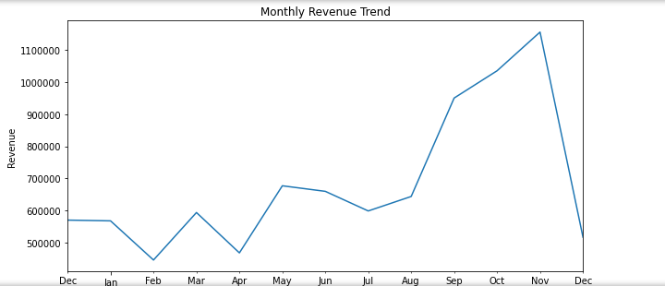
Tren Pendapatan (Des 2010 – Des 2011)
Eksploratif Data Analis
Secara keseluruhan tren pendapatan dari desember 2010 - Desember 2011 menunjukkan tren naik sepanjang tahun 2011 mulai dari September,Oktober, dan November yang terlihat sangan signifikan meskipun ada kondisi flat (januari – April) dan juga penurunan signifikan di bulan desember 2011.

Slide 7
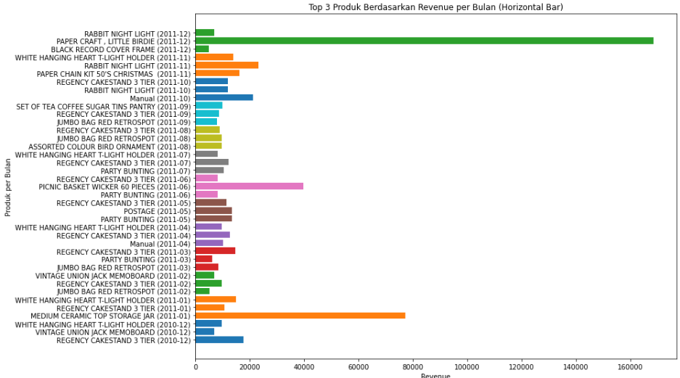
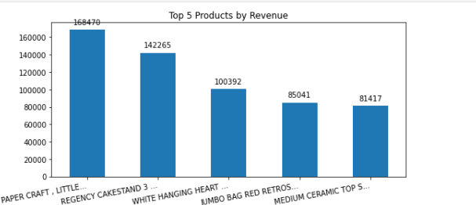
Top Products
Eksploratif Data Analis
Produk “Paper Craft,little birdie” Adalah contributor pendapatan terbesar (des 2010-des 2011) dengan total pendapatan 168470 Pound sterling. Jauh di atas produk lain di dalam daftar 5 top products. Tetapi jika dilihat lebih detail setiap bulannya product “regency cakestand 3 tier” sangat konsisten setiap bulannya yang selalu masuk dalam top 3 by revenue dibanding “Paper Craft, little birdie”

Slide 8
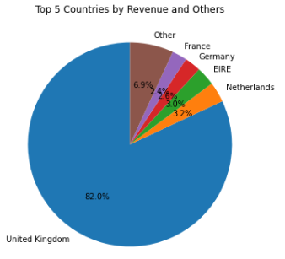
Top Countries
Eksploratif Data Analis
Grafik ini dengan jelas menunjukkan bahwa united kingdom Adalah pasar terbesar dengan kontribusi pendapatan mencapai 82%. pasar-pasar lain, termasuk Netherlands, EIRE, Germany, dan France, menyumbang sebagian kecil dari total pendapatan, dengan persentase di bawah 5% masing-masing

Slide 9
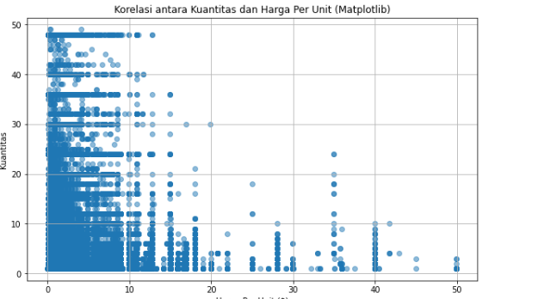
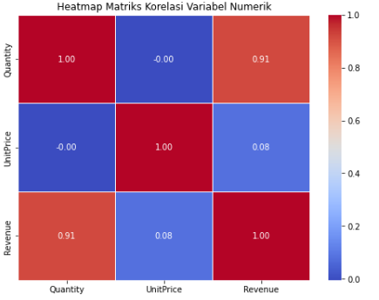
Korelasi
Eksploratif Data Analis
Antara kuantitas dan harga per unit tidak memiliki korelasi yang siginifikan baik negative atau postifi jika di lihat dari heatmap dan scatterplot.tetapi kita bisa menyimpulkan bahwa penumpukan pada titik-titik dibagian kiri scatter plot merupakan pola pembelian barang dengan harga rendah cenderung quantity pembelian besar

Slide 10
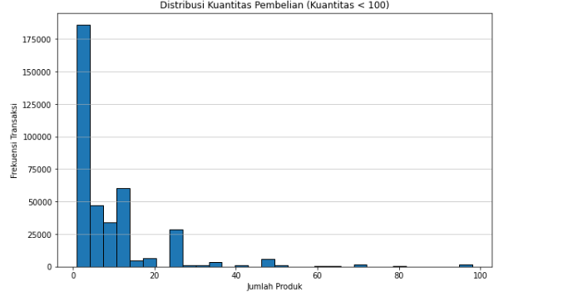
Distribusi kuantitas
Eksploratif Data Analis
Grafik ini menunjukkan frekuensi (jumlah transaksi) dari kuantitas produk yang dibeli. Pola yang paling menonjol adalah mayoritas transaksi adalah pembelian dalam kuantitas kecil, terutama untuk 1 hingga 2 unit per transaksi. Frekuensi pembelian menurun drastis seiring dengan meningkatnya kuantitas, dengan pengecualian pada pembelian 4 dan 6 unit yang memiliki frekuensi yang cukup tingg

Slide 11
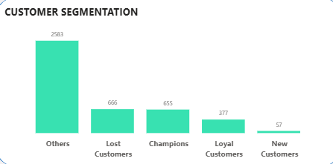
Segmentasi Pelanggan (RFM)
Eksploratif Data Analis
Grafik ini membagi pelanggan ke dalam beberapa segmen berdasarkan model RFM (Recency, Frequency, Monetary). Segmen terbesar setelah “Other” berikutnya adalah "Lost Customers" (666) dan "Champions" (655), yang menunjukkan adanya pelanggan setia dan pelanggan yang berisiko hilang dalam jumlah yang signifikan.

Slide 12
Rekomendasi Bisnis
Rekomendasi Bisnis
Fokuskan peningkatan budget marketing pada periode puncak (september - november) tanpa mengurangi marketing di bulan-bulan lainnya
Jadikan produk regency cakestand 3 tier sebagai Core Product karena stabil dan konsisten. Lakukan analisis lanjutan penyebab lonjakan terkait produk Paper Craft Litter birdie
Tetap memprioritaskan pasar UK sebagai pendapatan utama dengan optimalisasi logistik, promo, dll. Kemudian Perusahaan dapat mulai memperluas dengan target negara yang berpotensi tinggi
Meningkatkan retensi pelanggan melalui strategi berbeda untuk champions,loyal, dan lost customer

Slide 13
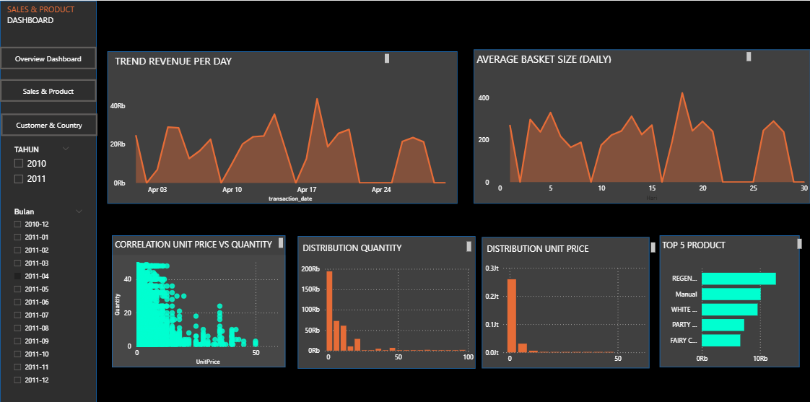
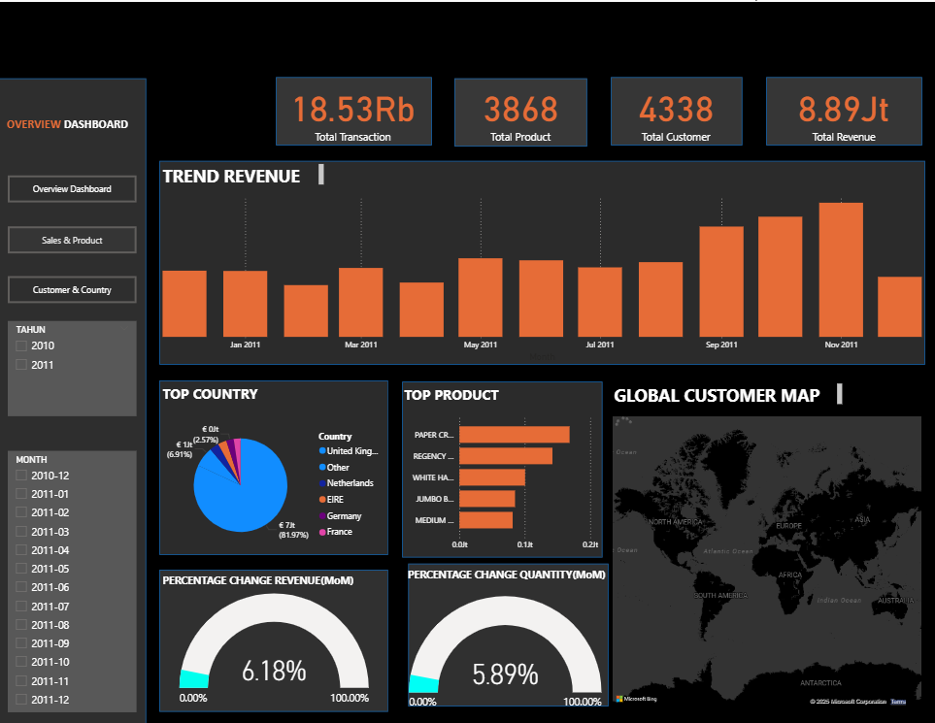
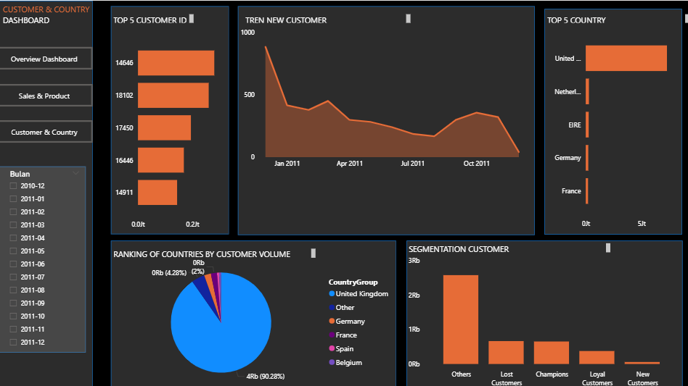
DASHBOARD POWER BI

Slide 14

THANK YOU

